Slide 1
www.krossbooking.com

Slide 2
PMSVRMS
CHANNEL MANAGER
BOOKING ENGINE
MOBILE APP
PULIZIE E MANUTENZIONI
COMUNICAZIONI OSPITI
www.krossbooking.com

Slide 3
ADEMPIMENTI NORMATIVI
ALLOGGIATI WEB
ISTAT
MOD.21 TASSA DI SOGGIORNO
FATTURAZIONE ELETTRONICA
www.krossbooking.com

Slide 4
GESTIONE PROPRIETARI
PORTALE PROPRIETARI
CEDOLARE SECCA
RENDICONTI MENSILI
WHITELABEL APP
www.krossbooking.com

Slide 5
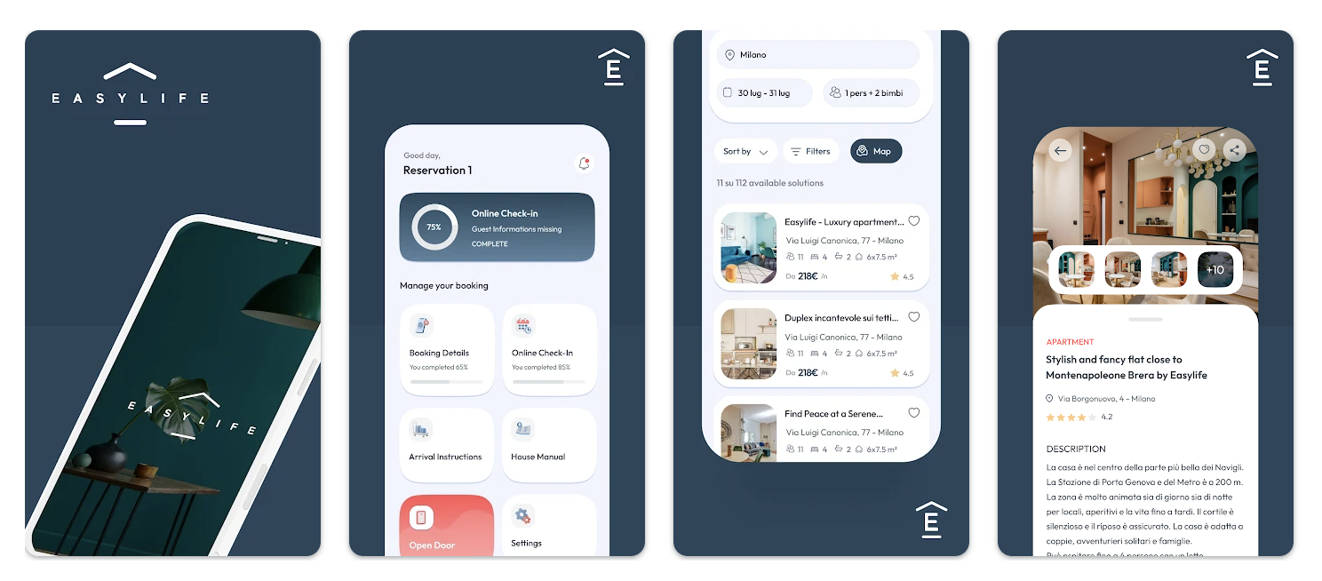
APP WHITELABEL
www.krossbooking.com

Slide 6
CRM / PREVENTIVI
INVIA OFFERTE PERSONALIZZATE E RICHIEDI LA CONFERMA IMMEDIATA
SEGMENTI AUTOMATICI
REPORT PIVOT PER SEGMENTI
www.krossbooking.com

Slide 7
CHANNEL MANAGER
COLLEGATO A 2 VIE PRINCIPALI PORTALI
LOS PRICING
REVENUE TOOLS & FORECAST
CREAZIONE ANNUNCIO
PROMOZIONI SUGLI OTA
META VACATION RENTAL
www.krossbooking.com

Slide 8
BOOKING ENGINE
MULTI-PROPERTIES
SERVIZI ANCELLARI / ESPERIENZE
GUEST PORTAL
SEO/SEM TOOLS
ENQUIRY
MAP SEARCH
www.krossbooking.com

Slide 9
BUSINESS INTELLIGENCE
V2
MONITORAGGIO DEI KPI
BUDGET ANNUALE E INTERMEDIO
ANALISI DEMOGRAFICA
ANALISI COMPORTAMENTALE
SIMULAZIONE CONTO ECONOMICO
CONTABILITA’ INDUSTRIALE / CENTRI DI RICAVO
www.krossbooking.com

Slide 10
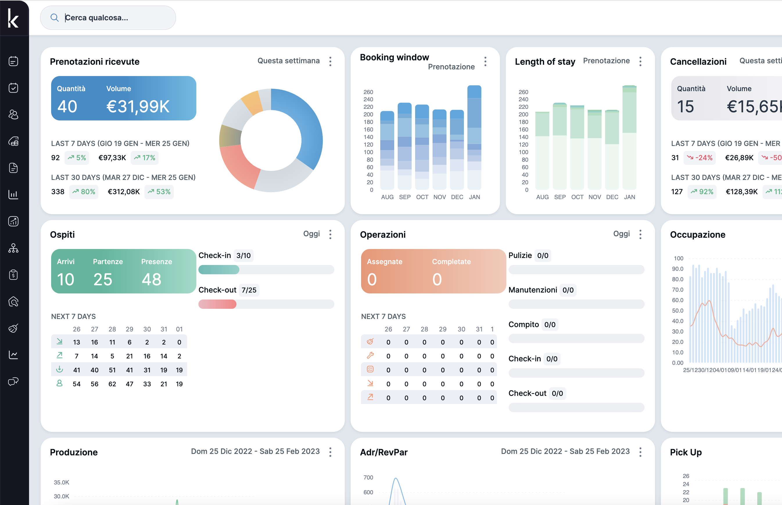
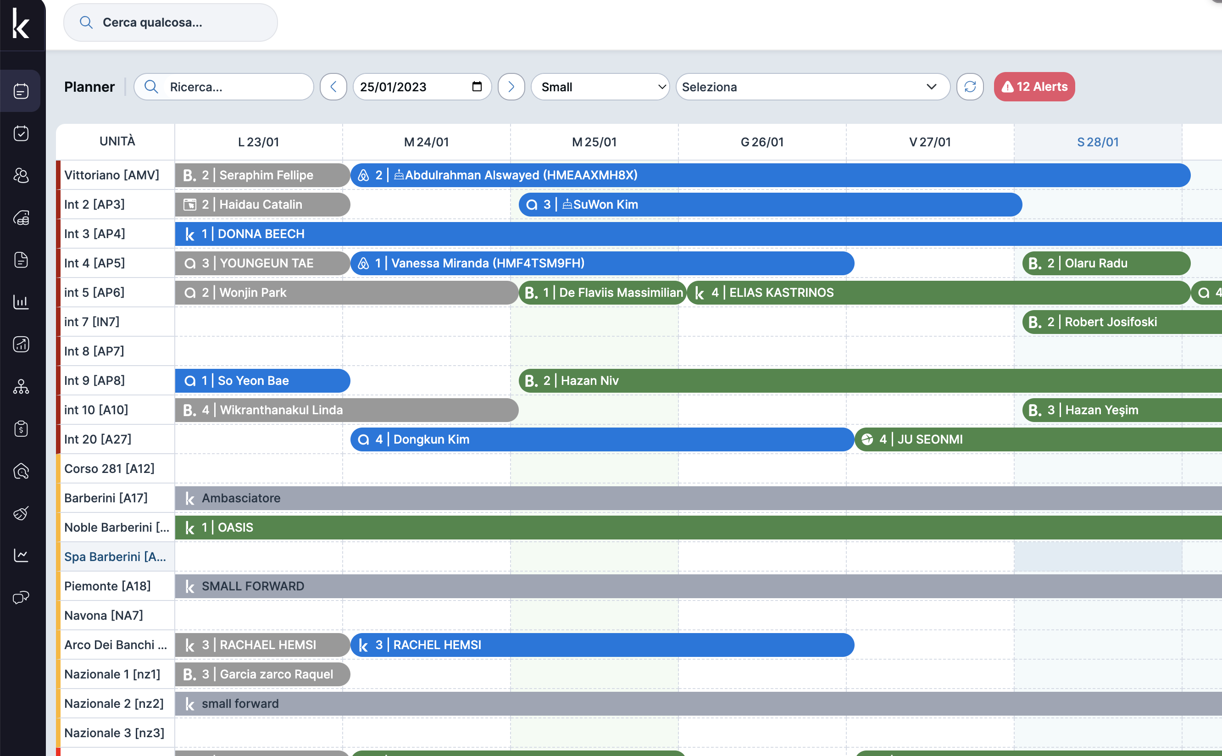
V2
www.krossbooking.com

Slide 11
BUSINESS LIFECYCLE
PIANIFICAZIONE
REPORT
DISTRIBUZIONE
CHECK-OUT
PRENOTAZIONE
ADEMPIMENTI
NORMATIVI
COMUNICAZIONE
CON GLI OSPITI
CHECK-IN
www.krossbooking.com

Slide 12
BUSINESS LIFECYCLE
PIANIFICAZIONE
(BUSINESS PLAN)
OBIETTIVI ECONOMICI
KEY PERFORMANCE INDICATOR
MARGINE / UTILE
PIANIFICAZIONE
REPORT
DISTRIBUZIONE
CHECK-OUT
PRENOTAZIONE
ADEMPIMENTI
NORMATIVI
COMUNICAZIONE
CON GLI OSPITI
CHECK-IN
www.krossbooking.com

Slide 13
DISTRIBUZIONE
BUSINESS LIFECYCLE
BRAND IDENTITY
VENDITA SUI PORTALI
VENDITA DIRETTA
PREZZI E TARIFFE
PIANIFICAZIONE
REPORT
DISTRIBUZIONE
CHECK-OUT
PRENOTAZIONE
ADEMPIMENTI
NORMATIVI
COMUNICAZIONE
CON GLI OSPITI
CHECK-IN
www.krossbooking.com

Slide 14
PRENOTAZIONE
BUSINESS LIFECYCLE
PIANIFICAZIONE
REPORT
DISTRIBUZIONE
ACQUSIZIONE
VERIFICA
PAGAMENTI
CHECK-OUT
PRENOTAZIONE
ADEMPIMENTI
NORMATIVI
COMUNICAZIONE
CON GLI OSPITI
CHECK-IN
www.krossbooking.com

Slide 15
COMUNICAZIONI
BUSINESS LIFECYCLE
PIANIFICAZIONE
REPORT
DISTRIBUZIONE
WELCOME MESSAGE
INFORMAZIONI SULL’IMMOBILE
INFORMAZIONI SULLA ZONA
CHECK-OUT
PRENOTAZIONE
ADEMPIMENTI
NORMATIVI
COMUNICAZIONE
CON GLI OSPITI
CHECK-IN
www.krossbooking.com

Slide 16
CHECK-IN
BUSINESS LIFECYCLE
PIANIFICAZIONE
REPORT
DISTRIBUZIONE
RACCOLTA DATI DEGLI OSPITI
TASSA DI SOGGIORNO
SALDO PAGAMENTI
CHECK-OUT
PRENOTAZIONE
ADEMPIMENTI
NORMATIVI
COMUNICAZIONE
CON GLI OSPITI
CHECK-IN
www.krossbooking.com

Slide 17
ADEMPIMENTI NORMATIVI
BUSINESS LIFECYCLE
PIANIFICAZIONE
REPORT
DISTRIBUZIONE
ALLOGGIATIWEB
ISTAT
CITY TAX
CHECK-OUT
PRENOTAZIONE
ADEMPIMENTI
NORMATIVI
COMUNICAZIONE
CON GLI OSPITI
CHECK-IN
www.krossbooking.com

Slide 18
CHECK OUT
BUSINESS LIFECYCLE
PIANIFICAZIONE
REPORT
DISTRIBUZIONE
STATO DELL’ APPARTAMENTO/CAMERA
GESTIONE DELLE PULIZIE
PREPARAZIONE PER IL PROSSIMO ARRIVO
CHECK-OUT
PRENOTAZIONE
ADEMPIMENTI
NORMATIVI
COMUNICAZIONE
CON GLI OSPITI
CHECK-IN
www.krossbooking.com

Slide 19
REPORT
BUSINESS LIFECYCLE
PIANIFICAZIONE
REPORT
DISTRIBUZIONE
MONITORAGGIO KPI
VERIFICA DELL’ ANDAMENTO DI BUSINESS
TUNING / ADJUSTMENT OBIETTIVI
CHECK-OUT
PRENOTAZIONE
ADEMPIMENTI
NORMATIVI
COMUNICAZIONE
CON GLI OSPITI
CHECK-IN
www.krossbooking.com

Slide 20
GRAZIE
www.krossbooking.com

